Slide 1
Introdução à Computação Gráfica Ray Tracing
Claudio Esperança
Paulo Roma Cavalcanti

Slide 2
Características Principais
Tipicamente implementado em Software
Combina um modelo de iluminação com determinação de visibilidade
Simula efeitos de iluminação global tais como
Sombras
Reflexão especular e refração recursivas
Acompanha vários caminhos da luz
Desvantagens
Lento
Não simula reflexão difusa recursiva

Slide 3
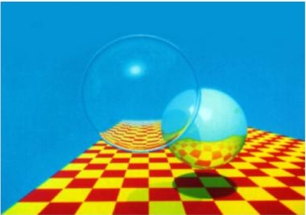
Contexto Histórico
Trabalhos Seminais
Appel 68
Whitted 80
Pesquisa
Uso de diferentes primitivas geométricas
Técnicas de aceleração
Pesquisa recente
Ray tracing em tempo real
Arquiteturas para Ray tracing em HW

Slide 4
Ray Casting
Introduzido por Appel (1968)
Raios são lançados passando pelo olho e por cada pixel da imagem
Teste de interseção entre cada objeto da cena e raio
Pixel é pintado com cor do objeto mais próximo (do olho)
Sombras são calculadas lançando raios desde o ponto do objeto até a fonte de luz

Slide 5
Interseção Raio / Objeto
Raio é modelado como uma reta em forma paramétrica: R (t) = P₀ + t (P₁ – P₀) = P₀ + t V
Computa-se para quais valores do parâmetro t a reta intercepta o objeto
B = P₀ + t_{B}V
A = P₀ + t_{A}V
V
A
B
P₁
P₀

Slide 6
Objetos Implícitos
Objeto implícito é dado por uma equação da forma f (x, y, z) = 0
Muitas superfícies importantes podem ser modeladas como objetos implícitos principalmente os dados por equações polinomiais
Planos (grau 1)
Quádricas (grau 2)
elipsóides, cones, parabolóides, hiperbolóides
Quárticas (grau 4)
Toros

Slide 7
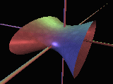
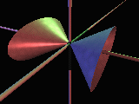
Quádricas
Hiperbolóide de duas folhas
Hiperbolóide de uma folha
Parabolóide Hiperbólico
Parabolóide de revolução
Elipsóide
Cone (Hiperbolóide degenerado)

Slide 8
Interseção Raio / Objeto Implícito
Raio é modelado em forma paramétrica:
R(t) = [R_{x}(t) R_{y}(t) R_{z}(t)]^{T}
Logo, os pontos de interseção satisfazem
f (R_{x}(t),R_{y}(t),R_{z}(t)) = 0
Basta resolver a equação para determinar o(s) valor(es) de t que a satisfazem

Slide 9
Exemplo: Interseção com Esfera
Esfera de raio 1 centrada na origem: x² + y² + z² – 1 = 0
Raio parametrizado como: [V_{x}t+P_{x} V_{y}t+P_{y} V_{z}t+P_{z}]^{T}
Logo, (V_{x}t+P_{x})²+(V_{y}t+P_{y})²+(V_{z}t+P_{z})²-1=0 ou at² + bt + c = 0 onde a = V_{x}² +V_{y}² + V_{z}² b = 2 (V_{x}P_{x}+ V_{y}P_{y}+ V_{z}P_{z}) c = P_{x}² +P_{y}² + P_{z}² – 1
Seja Δ = b² – 4 ac, então
Δ < 0
Δ > 0
Δ = 0

Slide 10
Computando a Normal no Ponto de Interseção
Normal é dada pelo gradiente no ponto de interseção
N
R(t)

Slide 11
Interseção com Objetos Transformados
As rotinas de interseção normalmente lidam com objetos primitivos de tamanho, posição e orientação fixas (ex.: esfera de raio unitário na origem)
Para obter objetos genéricos, usa-se transformações lineares afim
Para computar a interseção de um raio R com um objeto transformado S = T S’:
Leva-se o raio para o sistema de coordenadas da primitiva: R’ = T^{–1} R
Computa-se o ponto P’ resultante da interseção R’ × S’
O ponto de interseção é trazido de volta ao sistema de coordenadas do mundo: P = T P’

Slide 12
Interseção com Objetos Transformados
Coordenadas do Mundo
Coordenadas do Objeto
T^{–1}
?
R
S’
P
P’
S
N’
T
R’

Slide 13
Transformando Normais
Ao contrário do que nossa intuição indica, N’ ≠ T N
Por quê?
Normal precisa ser perpendicular à superfície
Errado!

Slide 14
Transformando Normais
Se a transformação não envolve deformação, isto é, é composta apenas de transformações rígidas e escalas uniformes, ela pode ser aplicada também à normal
Para transformações afim genéricas, entretanto, N’ = (T^{–1})^{T} N
Prova:
Queremos que N’ seja perpendicular a qualquer vetor V’ sobre o plano tangente à superfície: N’· V’= 0
Sabemos que V’=T V
Então, N’· (T V) = 0 ou, (N’· T) V = 0
Como o produto escalar de dois vetores A e B denotados por matrizes coluna pode ser escrito A^{T} B, então, N’^{T} T V = 0
Como A = A^{TT} , então N’^{T} T^{TT} V = 0
Lembrando que (AB)^{T} = B^{T} A^{T} então (T^{T} N’)^{T} V = 0 ou (T^{T} N’)· V = 0
Portanto, (T^{T} N’)=N
Resolvendo para N’temos N’ = (T^{–1})^{T} N

Slide 15
Interseção com Planos
Plano em forma implícita
Ax + By + Cz + D = 0
Se queremos um plano que passa por um ponto Q e tem normal N podemos escrever
(P – Q)· N = 0
Resolução da forma habitual
Entretanto, normalmente não temos planos ilimitados, mas sim polígonos planares!

Slide 16
Interseção com Triângulos
Computa-se interseção com o plano que contém o triângulo
O ponto de interseção está dentro do triângulo?
O teste é feito sobre a projeção do triângulo sobre um dos planos coordenados (x-y, y-z ou x-z)
Qual? Escolhe-se o plano para o qual a projeção tem maior área
Ax + By + Cz + D = 0
Se |A| > |B|,|C| → plano y-z
Se |B| > |A|,|C| → plano x-z
Se |C| > |A|,|B| → plano x-y
z
y
x

Slide 17
Interseção com Triângulos
c
Como determinar se o ponto está dentro do triângulo?
Uma idéia é computar as coordenadas baricêntricas do ponto de interseção:
P = αa + βb + γc , onde
α + β + γ = 1
P está dentro do triângulo sse P é uma combinação convexa de a, b, c, isto é, 0 ≤ α,β,γ ≤ 1
As coordenadas baricêntricas correspondem às áreas relativas dos triângulos que unem o baricentro aos vértices
A_{b}
A_{a}
a
A_{c}
b
α = A_{a} / A
β = A_{b} / A
γ = A_{c} / A

Slide 18
Interseção com Polígonos Convexos
Uma outra ideia que também funciona com qualquer polígono convexo é considerar o polígono a interseção de semiespaços planos em 2D
Cada aresta é colinear com uma reta dada por f (x,y) = ax + by + c = 0
Pode-se escolher a, b e c de tal forma que o interior do polígono corresponda a f (x,y) > 0
Para saber se o ponto de interseção está no interior (ou na borda) do polígono, basta testar o ponto com relação a todas as arestas
f (x,y)=0
f (x,y) > 0

Slide 19
Interseção com Polígonos Quaisquer
Diversos métodos
Soma dos ângulos
Dentro: 360º
Fora: 0º
Regra de paridade (teorema de Jordan)
Ray-Casting em 2D
Semelhante à regra de paridade
Apenas a normal da aresta mais próxima é examinada

Slide 20
Interseção com Sólidos CSG
Ray-tracing provê um método direto de visualização de sólidos CSG (sem avaliação de bordo)
A interseção com primitivas é feita como antes, mas todos os pontos interseção são guardados
O resultado é uma estrutura de dados que registra os intervalos em que o raio está dentro, fora, ou na fronteira da primitiva
Para computar as operações de conjunto (∩, ∪, \) os intervalos são combinados de maneira apropriada

Slide 21
Interseção com Sólidos CSG
t₁
t₂
A
t₃
t₄
t₁
A
B
t₃
t₁
t₄
A∪B
t₃
t₂
t₂
t₄
A∩B
B
t₂
t₄
B\A
t₁
t₃
A\B

Slide 22
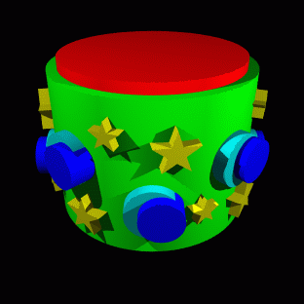
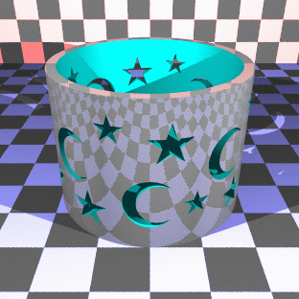
Ray Tracing de Sólidos CSG

Slide 23
Interseção com Superfícies Paramétricas
Superfícies paramétricas são dadas por S (u, v) = [S_{x}(u,v) S_{y}(u,v) S_{z}(u,v)]^{T}
Raio é representado como a interseção de dois planos
A₁x + B₁y + C₁z + D₁ = 0
A₂x + B₂y + C₂z + D₂ = 0
Substituindo, temos
A₁S_{x}(u,v) + B₁S_{y}(u,v) + C₁S_{z}(u,v) + D₁ = 0
A₂S_{x}(u,v) + B₂S_{y}(u,v) + C₂S_{z}(u,v) + D₂ = 0
Cada equação representa uma curva de interseção

Slide 24
Interseção com Superfícies Paramétricas
Ponto de interseção computado resolvendo um sistema de 2 equações com 2 incógnitas
Se equações são polinomiais, pode-se usar eliminação ou outras técnicas algébricas
Exemplo: 2 equações cúbicas podem ser transformadas em uma equação de sexto grau [Kajiya]
Pode-se também usar métodos numéricos
Método de iteração de Newton [Toth]
Procedimentos muito dispendiosos
Usar métodos de aceleração

Slide 25
Outros Objetos
Superfícies de varredura (sweep)
Translação (cilíndrica / cônica)
Revolução
Varredura genérica
Terrenos (height fields)
Blobs (superposição de campos escalares exponenciais)

Slide 26
Ray Tracing Recursivo
Introduzido por Turner Whitted: “An Improved Illumination Model for Shaded Display” (1980)
Idéia de traçar os raios de luz desde as fontes até o olho existia há muito tempo (Forward Ray Tracing)
Whitted mostra como computar um modelo de iluminação aproximado acompanhando os raios de luz que chegam ao olho no sentido inverso (Backward Ray Tracing)

Slide 27
Ray Tracing Recursivo
Raio de visibilidade
Raio de detecção de sombra
Raio refletido
Raio refratado

Slide 28
Ray Tracing Recursivo
Para cada pixel da imagem
Calcular raio que passa pelo pixel e pelo olho
Determinar objeto atingido pelo raio
Ponto de interseção
Normal
Propriedades de material
Propriedades de textura
Computar contribuição da iluminação ambiente
Para cada fonte de luz, determinar visibilidade (raios de detecção de sombra)
Se fonte visível, somar contribuição reflexão difusa
Se limite de recursão não foi atingido
Somar contribuição reflexão especular acompanhando raio refletido
Somar contribuição de transmissão acompanhando raio refratado

Slide 29
Técnicas de Aceleração
O que faz com que o Ray Tracing seja lento?
Número de interseções entre raios e objetos
Custo de cada cálculo de interseção

Slide 30
Técnicas de Aceleração
Reduzir o número de interseções
Hierarquias de volumes limitantes
Subdivisão espacial
Aceleração dos cálculos de interseções
Volumes limitantes
Especialmente superfícies paramétricas
Determinar mais rapidamente o primeiro objeto interceptado (visibilidade)
Usar hardware gráfico (z-buffer)

Slide 31
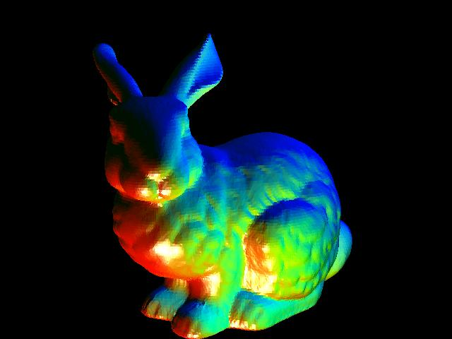
Volumes Limitantes
Objetos complexos são envolvidos em objetos simples cujo cálculo de interseção é + fácil
Serve para eliminar objetos que não interceptam raio
Esfera
+Rápida, mas pouco justa
Caixa Alinhada com Eixos:
Rápido, justo
Caixa Orientada
Rápida, +justa

Slide 32
Hierarquias de Volumes
Podem ser aplicadas aos próprios objetos ou a cenas
Raios são recursivamente testados com relação aos nós da árvore
Nós + próximos do olho são testados primeiro
Nós vazios são trivialmente rejeitados

Slide 33
Usando Hardware para determinar Visibilidade
Hardware é geralmente mais rápido que software
Desenha-se os objetos usando acelerador gráfico
O valor de profundidade armazenado no z-buffer pode ser usado para determinar as coordenadas do mundo dos objetos mais próximos
Um teste exato é feito apenas sobre esses objetos
Uma outra idéia é usar uma cor para desenhar cada objeto (item buffer)
A cor vai designar qual o objeto mais próximo
Essas técnicas podem ser usadas em qualquer estágio do ray tracing

